Slide 1
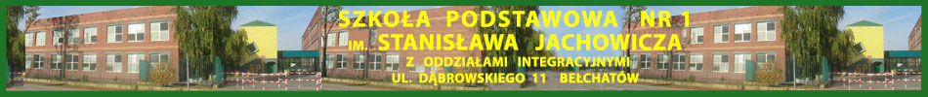
"CUDZE CHWALICIE - SWEGO NIE ZNACIE
SAMI NIE WIECIE - CO POSIADACIE"
autor: Stanisław Jachowicz

Slide 2

"CUDZE CHWALICIE - SWEGO NIE ZNACIE
SAMI NIE WIECIE - CO POSIADACIE" autor: Stanisław Jachowicz

Slide 3
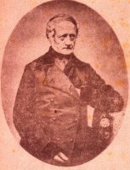
Szkołę nr 1 w Bełchatowie ufundował około 1820 roku burmistrz gminy i właściciel Bełchatowa - Leon Kaczkowski.
W 1843 roku w szkole naukę pobierało 172 uczniów rozdzielonych w pięciu oddziałach.

Slide 4
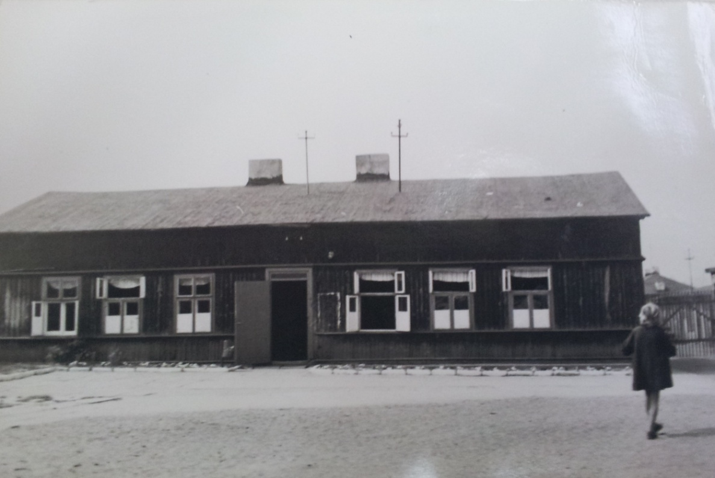
Pierwszy budynek
Pierwszy budynek „jedynki” był drewniany
i nieduży, więc nie był w stanie pomieścić wielu uczniów.

Slide 5
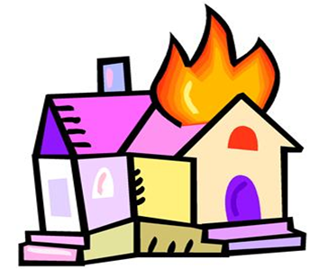
W 1903 roku zdarzył się wypadek, szkoła spłonęła. Naukę tymczasowo kontynuowano w pałacu Hellwiga. Budynek dzisiejszego Muzeum Regionalnego.

Slide 6
Druga siedziba
W 1905 miasto wybudowało nam drugi budynek szkolny – tym razem murowany. Był większy
i mógł pomieścić więcej uczniów.

Slide 7
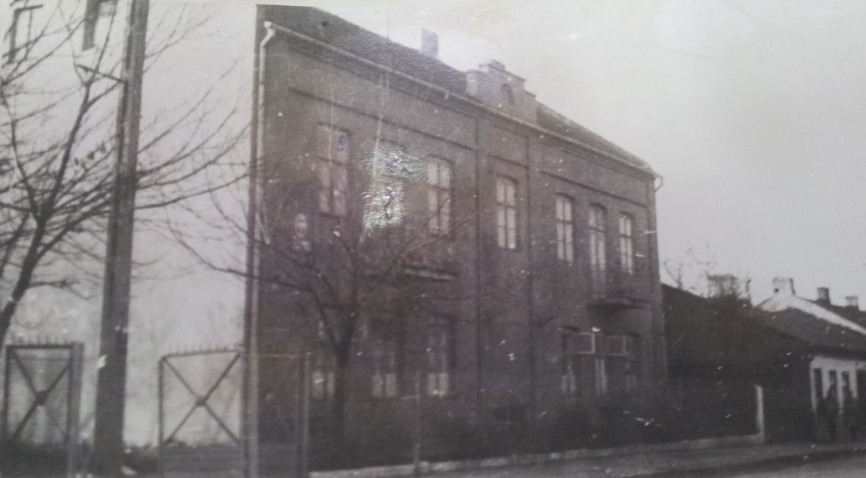
Szkoła nr 1 przy ulicy Pabianickiej

Slide 8
W październiku 1939 roku Niemcy wyznaczyli Szkołę nr 1 jako miejsce do nauki polskich dzieci. Jednak gdy 15 lutego 1940 roku, Bełchatów został włączony do Rzeszy, szkołę zamknięto, a nauczyciele zostali zwolnieni.
Dopiero po wyzwoleniu Bełchatowa, 25.01.1945 roku, Miejska Rada Narodowa poleciła Piotrowi Zaborowskiemu zorganizować szkołę i rozpocząć naukę.
W ten sposób 2 lutego 1945r. uroczyście rozpoczęto nowy rok szkolny po kilkuletniej przerwie. Do naszej szkoły uczęszczało wówczas około 100 uczniów.

Slide 9
Budynek Szkoły nr 1 przy ulicy Pabianickiej jednak miał małe klasy i nie mógł pomieścić ogromnej liczby dzieci, dlatego w 1949 roku rozpoczęto starania o budowę nowej szkoły. Dzieci przybywało i sale były coraz ciaśniejsze,
a nowa szkoła długo nie powstawała. Dopiero w 1978 roku wybudowano nowy i - jak na tamte czasy - przestronny budynek szkoły przy ulicy Dąbrowskiego w Bełchatowie.

Slide 10
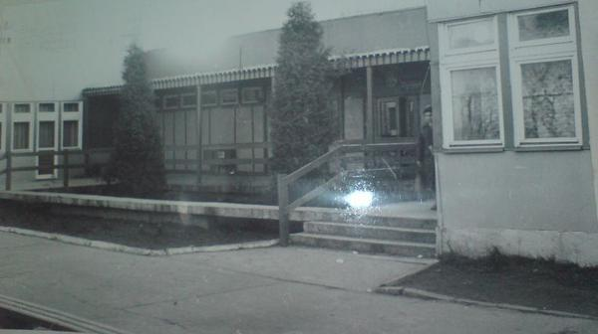

Slide 11
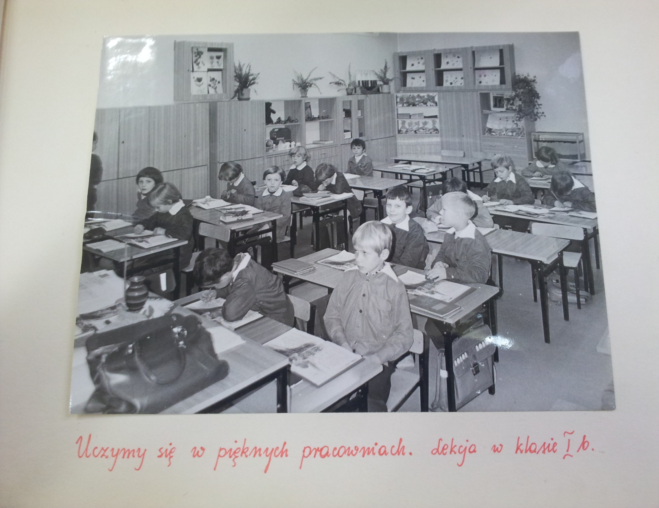

Slide 12
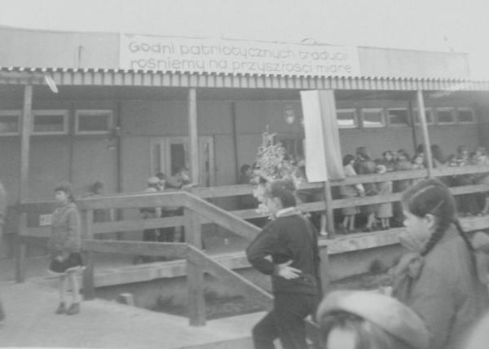
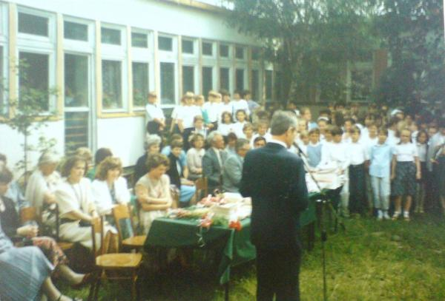
Niestety z czasem budynek starzał się, a na remonty nie było pieniędzy.

Slide 13
W 1996 roku rozpoczęły się starania o budowę nowej szkoły, na miarę XX wieku.

Slide 14
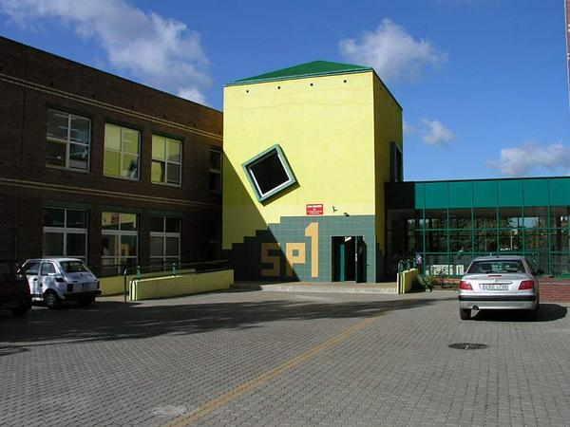
NOWA SZKOŁA
W 1998 roku oddano do użytku jeden z segmentów nowej szkoły, a w 1999r. całą szkołę, niestety bez sali gimnastycznej.

Slide 15
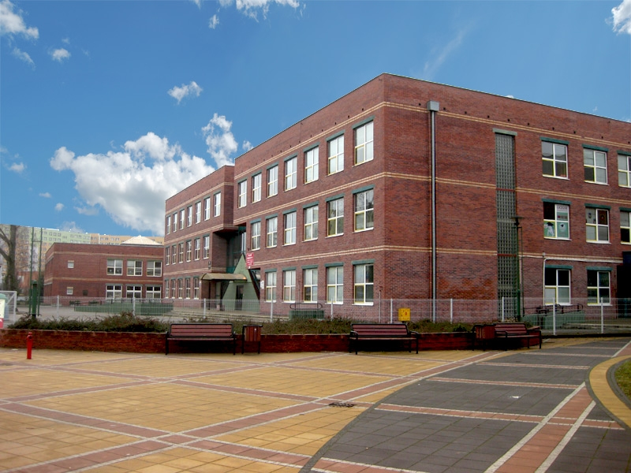

Slide 16
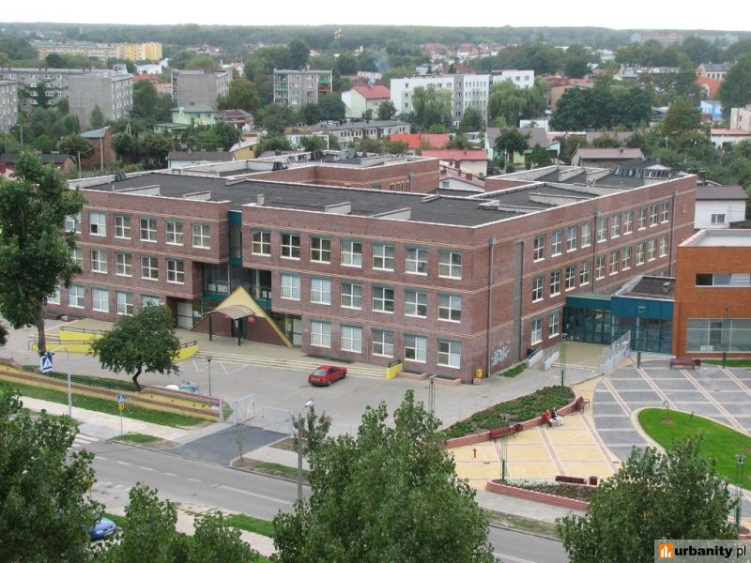

Slide 17
W wyniku reformy oświaty - nowy budynek szkoły podzielono pomiędzy Publiczne Gimnazjum nr 1
im. Szarych Szeregów, a Szkołę Podstawową nr 1
im. Stanisława Jachowicza.
W końcu spełniły się marzenia nauczycieli i uczniów - powstała nowoczesna, wspaniała Hala Sportowa „Energia”. Od tego momentu lekcje wychowania fizycznego mogą odbywać się w profesjonalnych
i komfortowych warunkach.

Slide 18
„Integracja jest naszą wspólną szansą, szansą tworzenia świata bardziej pokojowego, mniej rywalizującego
i mającego więcej miłości”

Slide 19
Od 2004 roku szkoła otworzyła drzwi przed uczniami niepełnosprawnymi, utworzone zostały pierwsze klasy integracyjne i szkoła zmieniła nazwę na: Szkoła Podstawowa nr 1
im. Stanisława Jachowicza
z oddziałami integracyjnymi.

Slide 20
Nasza szkoła jest nowoczesną placówką na miarę XXI wieku oferującą dzieciom zawsze odpowiednie wsparcie, zrozumienie
i uśmiech każdego dnia. Wszyscy uczniowie mogą rozwijać swoje pasje podczas wielu różnorodnych pozalekcyjnych zajęć dodatkowych, a umiejętności sprawdzić podczas konkursów.

Slide 21


Slide 22
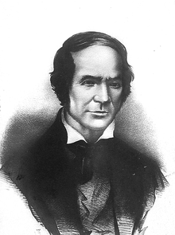
PATRON SZKOŁY

Slide 23
W okresie międzywojennym patronem Szkoły Podstawowej nr 1 został
Stanisław Jachowicz
(ur. 17 kwietnia 1796r. w Dzikowie
zm. 24 grudnia 1857r. w Warszawie)
– poeta polski, pedagog, działacz charytatywny, czołowy bajkopisarz polski.

Slide 24
Brak w archiwach jakichkolwiek informacji na temat daty nadania szkole imienia Stanisława Jachowicza, ale jego działalność, życie, twórczość oraz wartości ku jakim dążył i według których żył
w pełni uzasadniają dokonanie właśnie takiego wyboru.

Slide 25
Stanisław Jachowicz urodził się w niezamożnej rodzinie szlacheckiej. Wychowany był w surowej atmosferze, pozbawiony towarzystwa rówieśników. Wcześnie opuścił dom rodzinny — w wieku ośmiu lat został wysłany przez matkę do szkoły pijarów. Po studiach na wydziale filozoficznym Uniwersytetu we Lwowie, głównym zajęciem Stanisława Jachowicza stała się praca pedagogiczna nauczyciela języka polskiego w domach i na prywatnych stancjach dla dziewcząt. Jako nauczyciel i pedagog pracował do końca życia.

Slide 26
W 1824 roku wydał w Płocku swoją pierwszą książkę - zbiór 58 wierszowanych bajek
i umoralniających opowiastek dla dzieci pod tytułem Bajki i powieści. Choć nie był pierwszym polskim autorem piszącym dla dzieci, Jachowicz jest powszechnie uważany za najlepszego bajkopisarza dla dzieci swojej epoki i faktycznego twórcę polskiej literatury dla dzieci. Jego gazety i książki miały nie tylko wychowywać, ale i uczyć: czytania, liczenia, historii.

Slide 27
Poza bajkopisarstwem i intensywną pracą pedagogiczną, Jachowicz z wielkim zaangażowaniem zajmował się opieką społeczną nad dziećmi. Stał się znany z wielkiej energii
i pomysłowości w zbieraniu datków na rzecz sierocińców, ochronek
i szkół.
Szczególnie interesował się losem dzieci z najuboższych warstw społeczeństwa — był współtwórcą ochronek, pierwowzorów dzisiejszych przedszkoli, w których dzieci otrzymywały posiłki, bawiły się, były wychowywane i nauczane, podczas kiedy ich matki pracowały poza domem.

Slide 28
To z jego inicjatywy rozpoczęto w ochronkach naukę rzemiosła, co miało pomóc wychowankom w dorosłym życiu.
W 1842 roku został zbudowany za pieniądze zebrane w zbiórkach zainicjowanych przez Jachowicza dom dla sierot po poległych powstańcach powstania listopadowego.

Slide 29
Wielu z nas zna wiersz „Pan kotek był chory” lecz nie każdy pamięta, kto jest jego autorem. Jeżeli nawet ktoś zetknął się z nazwiskiem Stanisława Jachowicza, to nie jest w stanie powiedzieć kim był i komu poświęcił swoje wiersze. Nie wspominają też o nim nowe podręczniki szkolne.. Chociaż czas odebrał mu imię i autor utonął
w ludzkiej niepamięci, żywe jednak pozostały jego bajki
i powiastki: ”Chory kotek”, „Staś”, „Walerek” i inne, które przetrwały jako anonimowe.

Slide 30
Pomimo upływu wielu lat jego poezja jest wciąż aktualna i chętnie czytana dzieciom przez rodziców, opiekunów i nauczycieli.
Wierszyki poety zawierają morały, które promują surowe ideały wychowawcze: pracowitość, posłuszeństwo, oszczędność, uczciwość i solidność,
dobroć dla ludzi i zwierząt.

Slide 31
Nasz patron to wielki i prawy człowiek, prawdziwy Polak, gorący patriota, pisarz, a przede wszystkim przyjaciel dzieci.
Powinniśmy być dumni z naszego patrona - wspaniałego nauczyciela.

Slide 32
"Bije zegar godziny,
my wtedy mówimy, jak ten czas szybko mija,
a to my mijamy„
autor: Stanisław Jachowicz

Slide 33
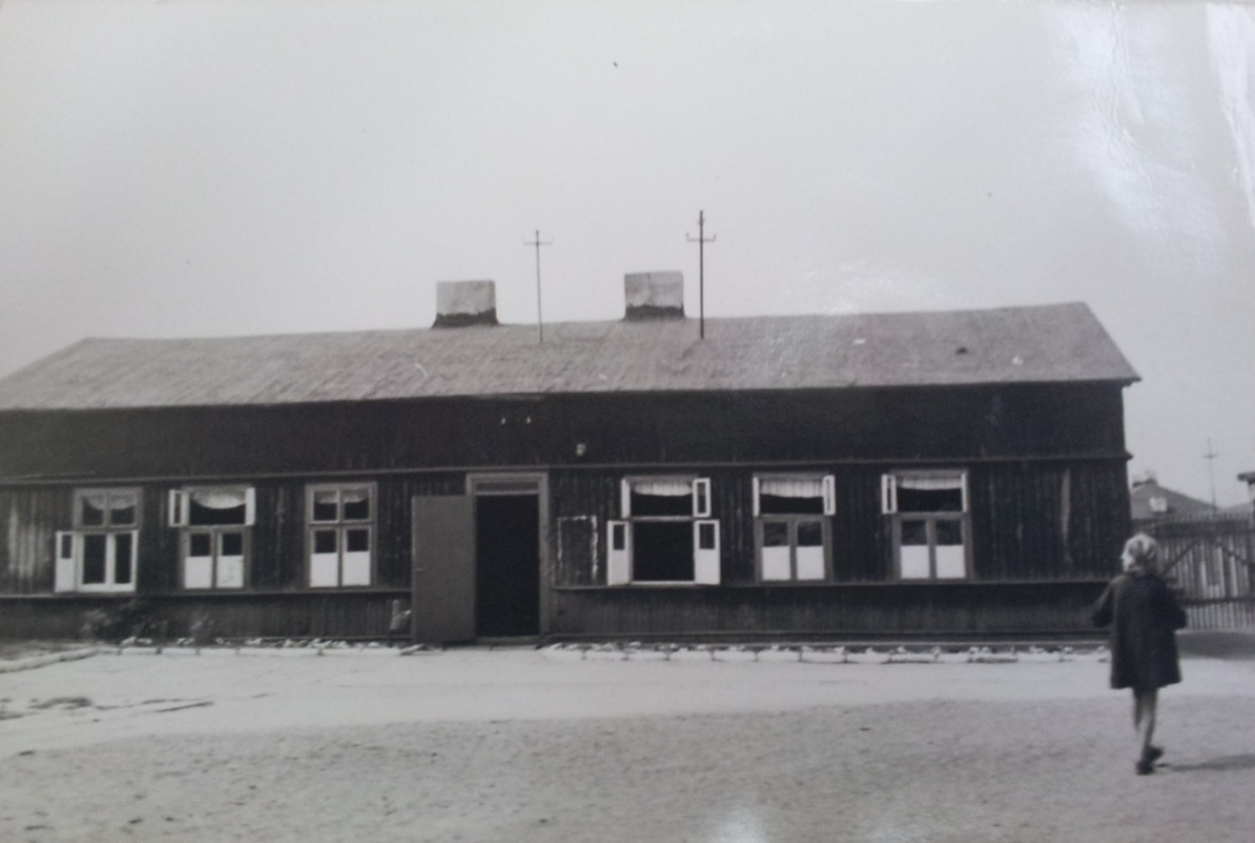

Slide 35


Slide 36
